Slide 1

Муниципальное бюджетное общеобразовательное учреждение
Петрозаводского городского округа
"Средняя общеобразовательная школа №38«
Городской фестиваль учебно-исследовательских работ
«Мои первые открытия» («Эврикоша») номинация «Сохраним свое здоровье»
Исследование сока на искусственные добавки
Автор работы:
Новожилов Даниил Денисович ученик 4 «Б» класса
Научный руководитель:
Березкина Ольга Юрьевна учитель начальных классов
Петрозаводск
2024

Slide 2
Цель проекта: Определение в домашних условиях качества соков разных производителей.
Задачи:
- познакомиться с историей возникновения сока;
- протестировать несколько соков на содержание в них искусственных красителей, ароматизаторов в домашних условиях;
- выявить наиболее полезный сок из тестируемых.
Объект исследования – фруктовые соки разных производителей.
Предмет исследования – искусственные добавки (красители, ароматизаторы, подсластители)
Гипотеза – научившись в домашних условиях определять наличие в соке искусственных красителей, можно выбрать наиболее полезный сок для регулярного употребления.

Slide 3
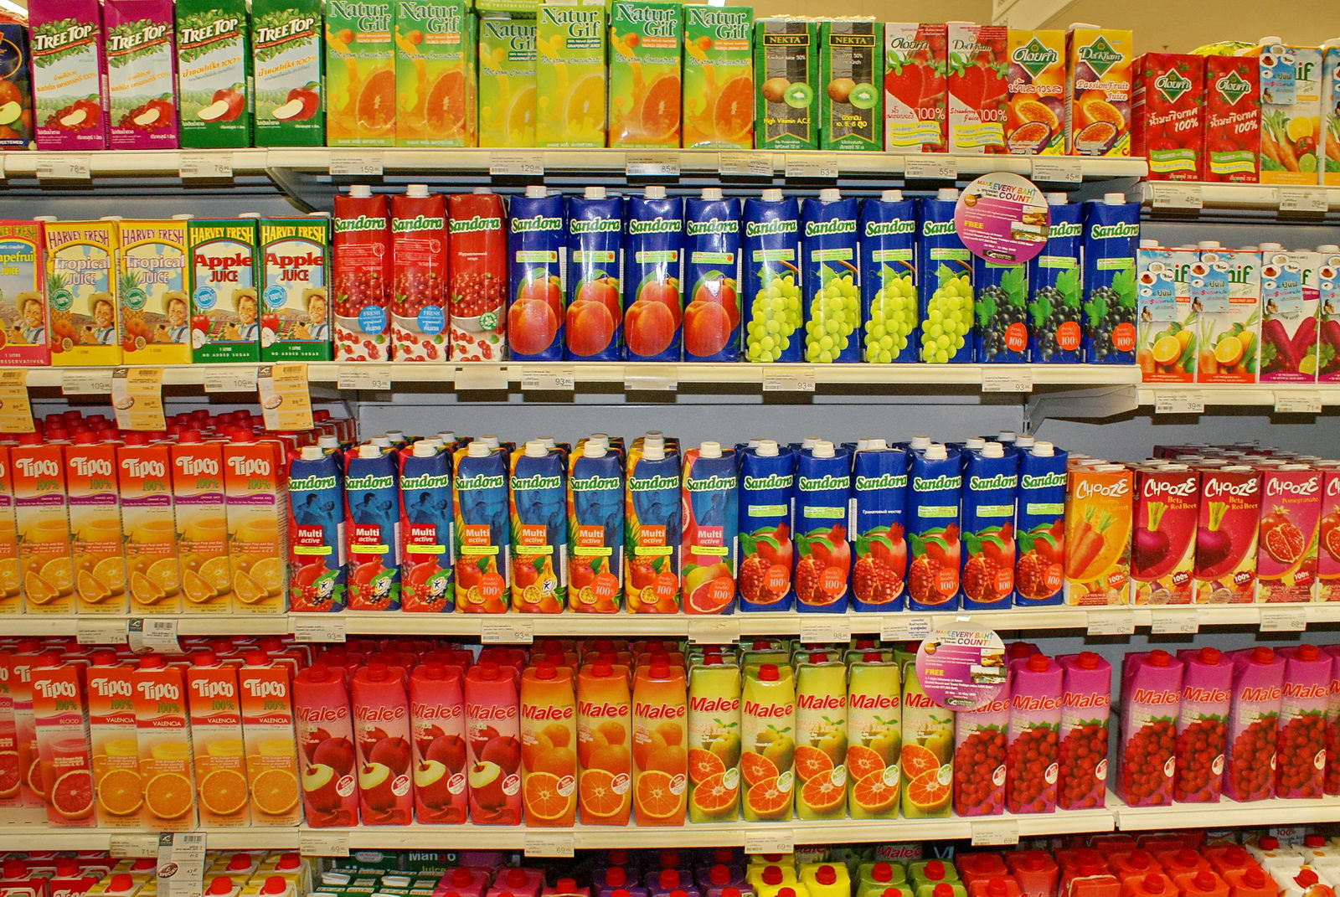
Классификация соков
Сейчас в магазинах очень большой выбор соков различных видов и марок

Slide 4
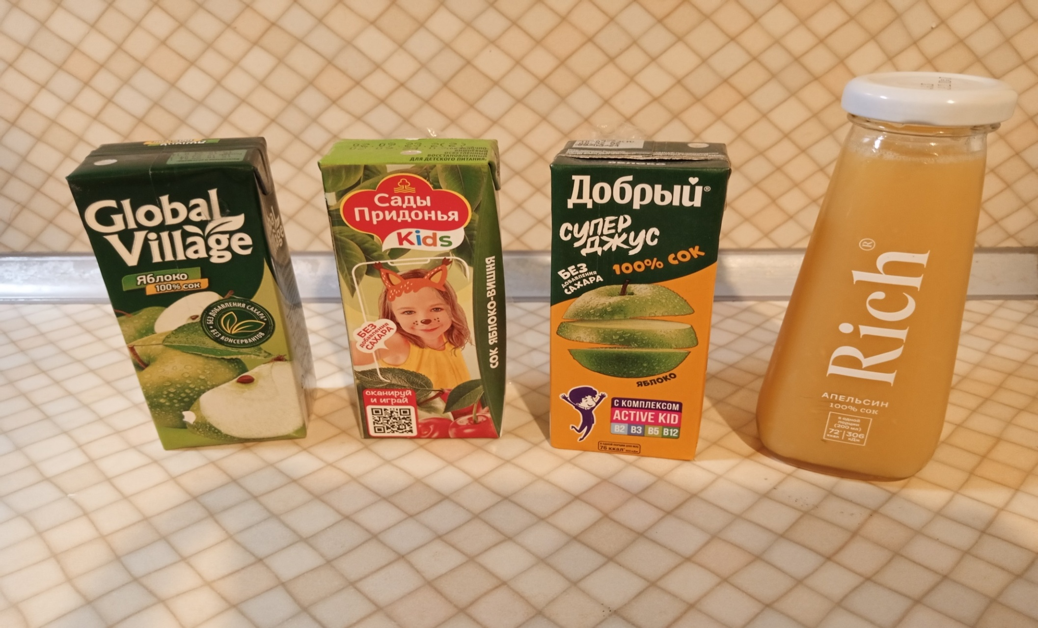
Тестирование соков

Slide 5
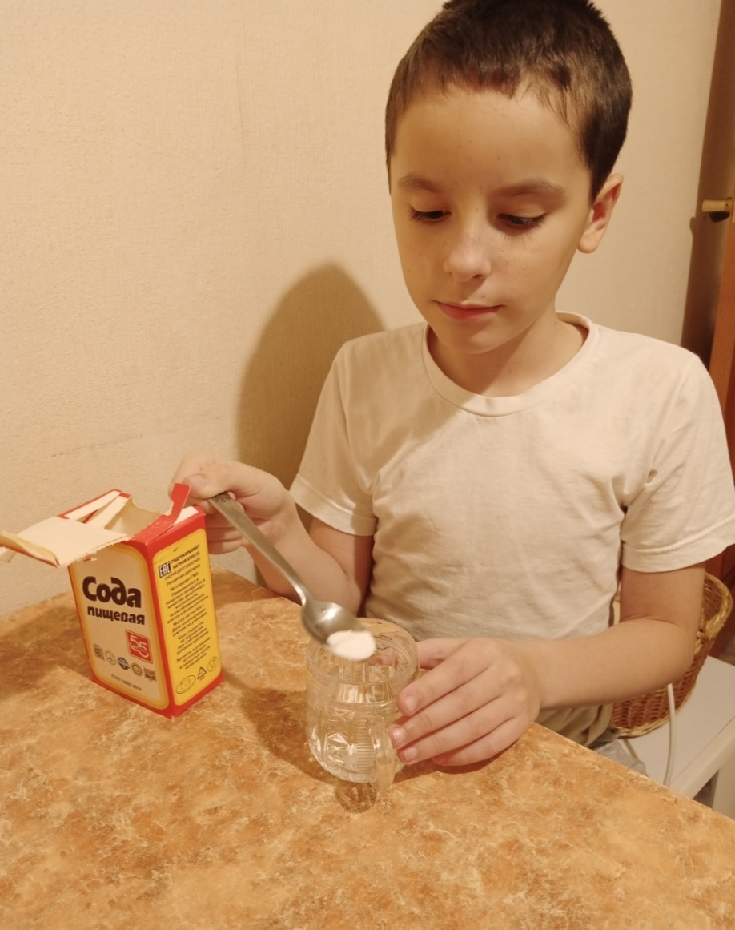
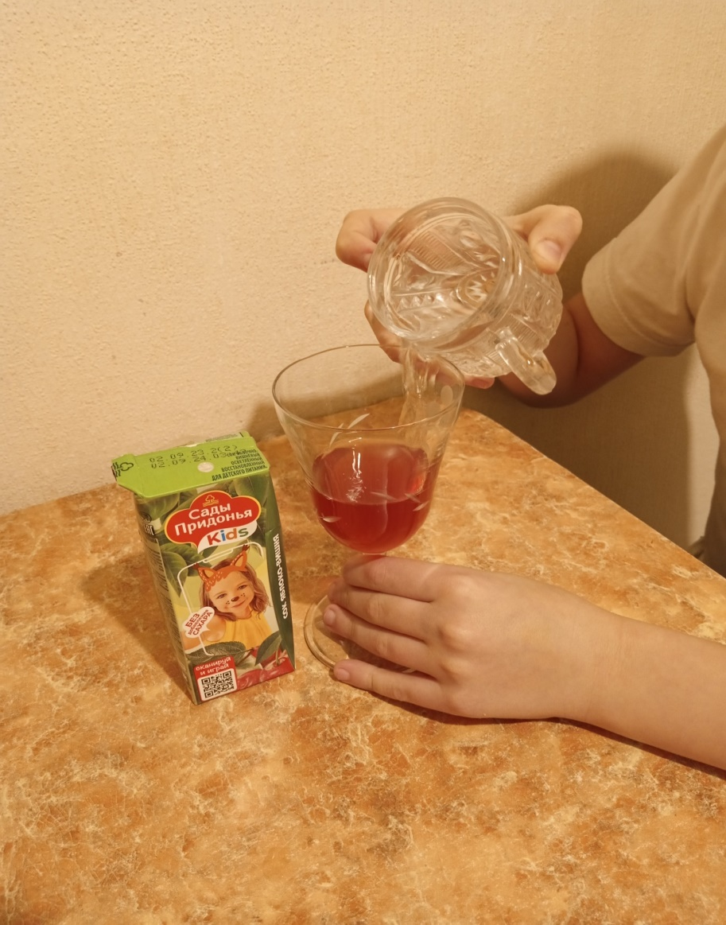
Практическая часть
1 опыт «Наличие красителей»
Вливаем содовый раствор поочередно в каждый сок и смотрим на результат
Делаем содовый раствор

Slide 6
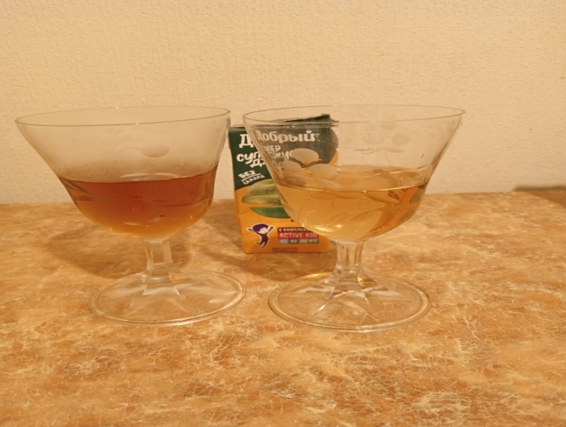
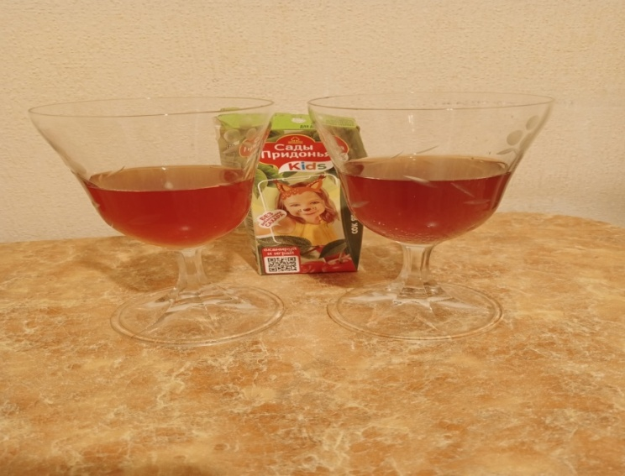
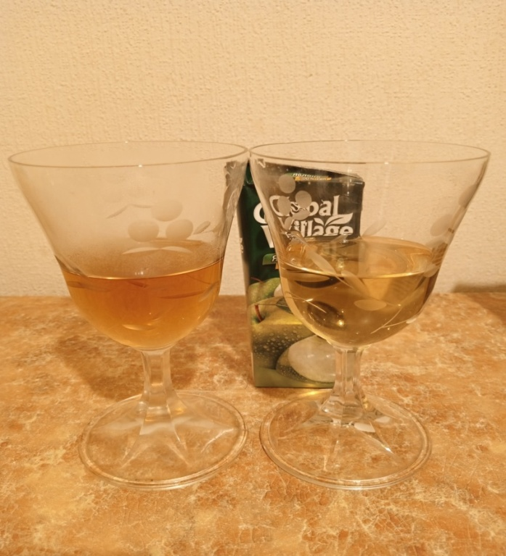
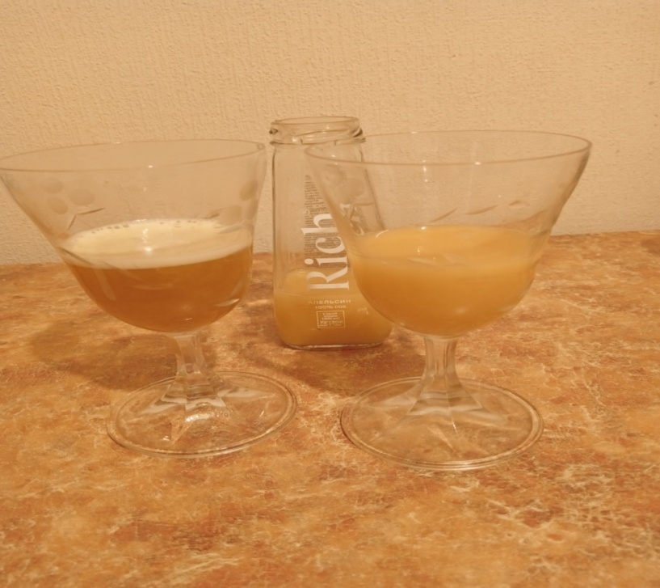
Практическая часть
Стал
Был
Был
Стал
Сок «Добрый» (яблоко)
Сок «Сады Придонья» (вишня)
Стал
Был
Стал
Был
Стал
Был
Сок «Global Village» (яблоко)
Сок «Rich» (апельсин)

Slide 7
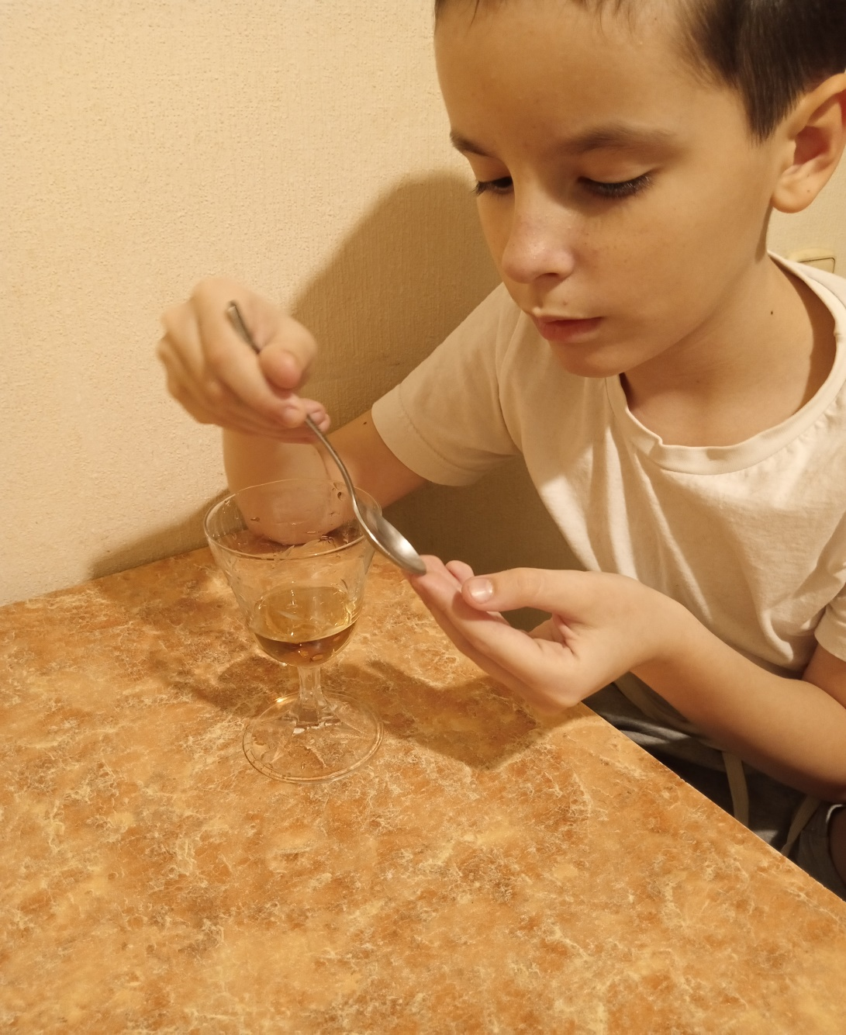
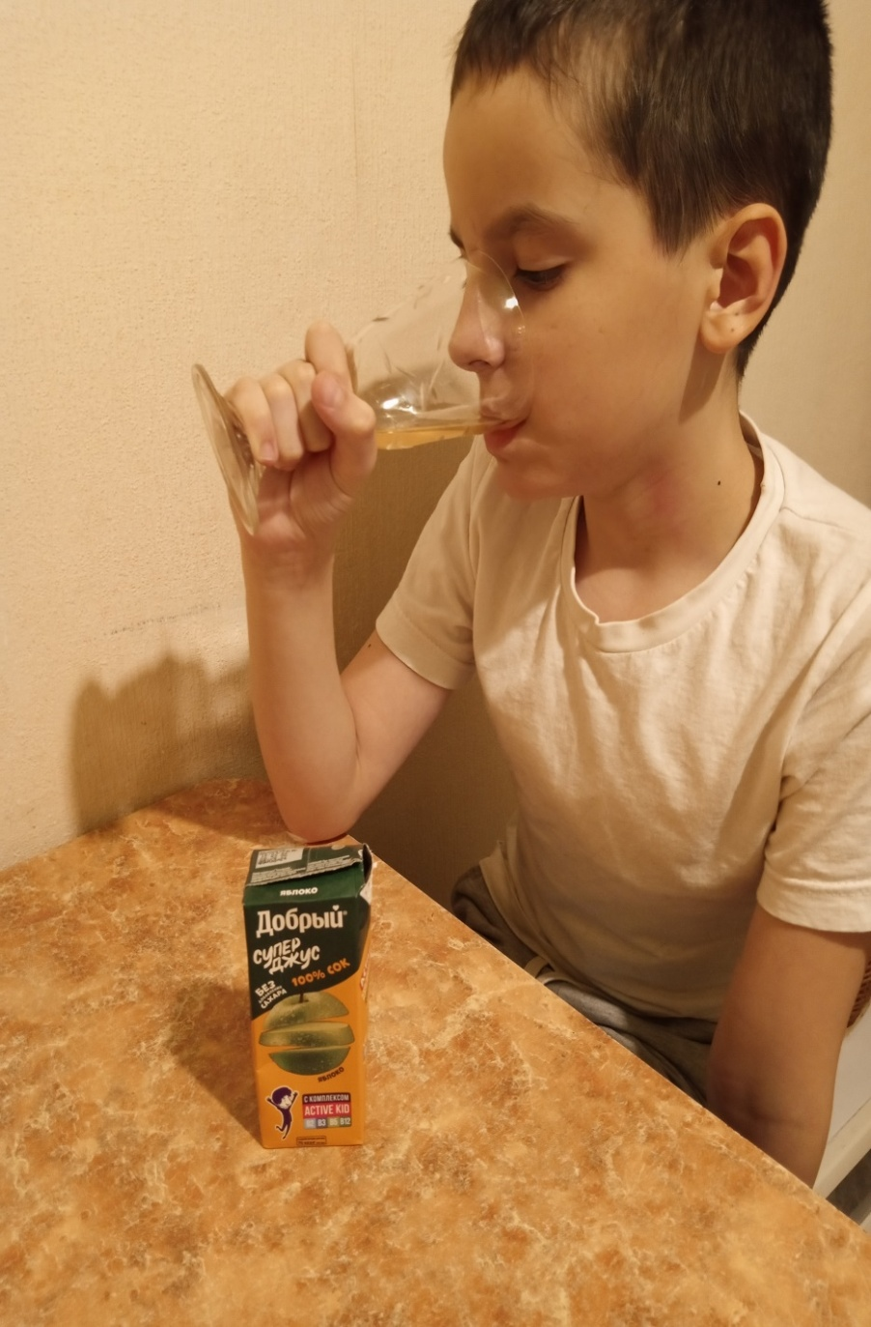
Практическая часть
Практическая часть
3 опыт
2 опыт
Наличие ароматизаторов
Наличие подсластителей

Slide 8
Вывод: Из всех тестируемых видов сока, отрицательные показатели по всем критериям только у одного сока.
И это сок - «Добрый» (яблоко). Его я и советую для регулярного употребления.
Результаты
Сок | Красители | Ароматизаторы | Подсластители
«Добрый» | - | - | -
«Сады Придонья» | - + | - | -
«Giobal Village» | - | + | +
«Rich» | + | + | -

Slide 9
Список литературы:
1.Еренков В. А. Детское питание / В. А. Еренков.– Кишинев: Тимпул, 1990. – 224 с.;
2.Зубкова Н. М. Вкусная наука. Опыты и эксперименты на кухне для детей от 5 до 9 лет / Наталья Зубкова. – С.-П.: Речь, 2013. – 60 с.;
3.Петровский Б. В. Популярная медицинская энциклопедия / Б. В. Петровский. – М.: Советская Энциклопедия, 1979. – 704 с.;
4.Починюк А. А. Сокотерапия. Домашняя энциклопедия / А. А. Починюк. – Ростов-на-Дону: Феникс, 2006. – 256 с.

